Slide 1
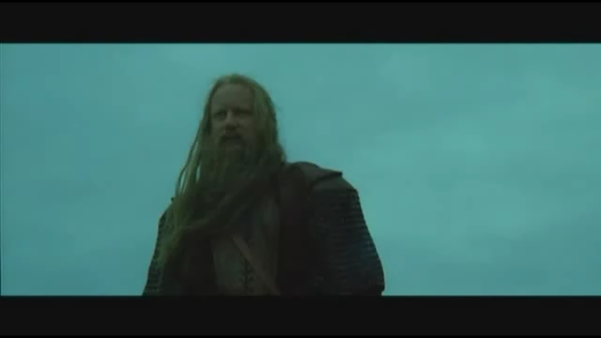
Notes:
Ritorniamo al Medioevo e riflettiamo sulla figura dei cavalieri.

Slide 2
Cavaliere = nobile (non-vile)
Vigliacco
1
2
3
4
5
6
7
Notes:
Le sette differenze tra cavaliere e vigliacco:
Ogni numero su cui si clicca rimanda a un immagine.
Dall’immagine si trae la parola caratteristica del cavaliere e il suo opposto (per il vigliacco).

Slide 3
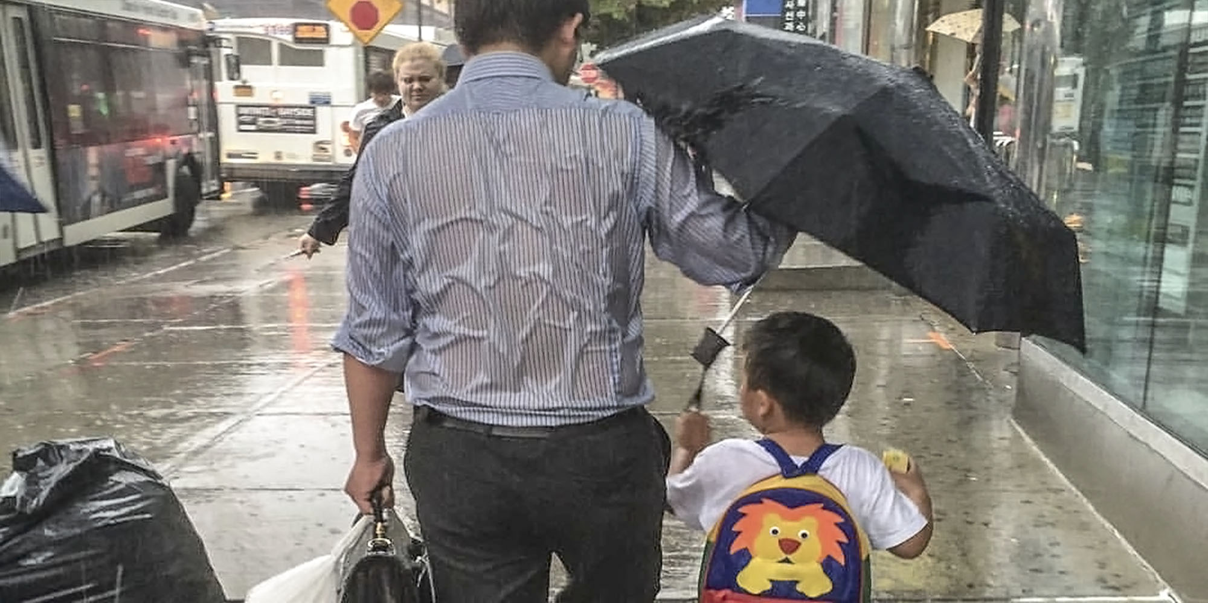
Notes:
Generoso/Egoista
Mette a servizio i suoi talenti per il prossimo/Pensa solo ai suoi interessi.
Sono pronto a sacrificarmi per il tuo bene.
Quante volte diciamo «Chi se ne frega, l’importante è che sto bene io». Esempi concreti di incontro col fratello che ha bisogno.
E quando saremo noi quelli che avranno bisogno?

Slide 4
Cavaliere = nobile (non-vile)
Vigliacco
Generoso
Mette a servizio i suoi talenti per il prossimo
1
Egoista
Pensa solo ai suoi interessi
2
3
4
5
6
7
Notes:
Generoso/Egoista
Mette a servizio i suoi talenti per il prossimo/Pensa solo ai suoi interessi.
Sono pronto a sacrificarmi per il tuo bene.
Quante volte diciamo «Chi se ne frega, l’importante è che sto bene io». Esempi concreti di incontro col fratello che ha bisogno.
E quando saremo noi quelli che avranno bisogno?

Slide 5

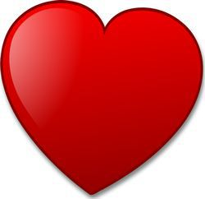
Notes:
Coraggioso/Pauroso
Non si s-coraggia, ha speranza e consola/Si dispera, non ha fiducia in sé e in Dio
Fare del bene a volte ha un costo. Hai il coraggio di affrontare questo costo?
O ti lasci prendere dalla viltà? «ma chi me lo fa fare…»

Slide 6
Cavaliere = nobile (non-vile)
Vigliacco
Generoso
Mette a servizio i suoi talenti per il prossimo
1
Egoista
Pensa solo ai suoi interessi
Coraggioso
Non si s-coraggia, ha speranza e consola
2
Pauroso
Si dispera, non ha fiducia in sé e in Dio
3
4
5
6
7
Notes:
Coraggioso/Pauroso
Non si s-coraggia, ha speranza e consola/Si dispera, non ha fiducia in sé e in Dio
Fare del bene a volte ha un costo. Hai il coraggio di affrontare questo costo?
O ti lasci prendere dalla viltà? «ma chi me lo fa fare…»

Slide 7
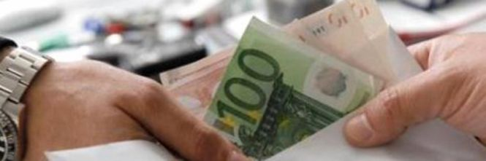
Notes:
Onesto/Disonesto
Preferisce perdere piuttosto che imbrogliare/Preferisce imbrogliare ma non perdere.
Che gusto c’è a vincere sapendo che non lo abbiamo meritato?
O ad avere una bella villa, frutto di denaro disonesto?

Slide 8
Cavaliere = nobile (non-vile)
Vigliacco
Generoso
Mette a servizio i suoi talenti per il prossimo
1
Egoista
Pensa solo ai suoi interessi
Coraggioso
Non si s-coraggia, ha speranza e consola
2
Pauroso
Si dispera, non ha fiducia in sé e in Dio
Onesto
Preferisce perdere piuttosto che imbrogliare
3
Disonesto
Preferisce imbrogliare ma non perdere
4
5
6
7
Notes:
Onesto/Disonesto
Preferisce perdere piuttosto che imbrogliare/Preferisce imbrogliare ma non perdere.
Che gusto c’è a vincere sapendo che non lo abbiamo meritato?
O ad avere una bella villa, frutto di denaro disonesto?

Slide 9
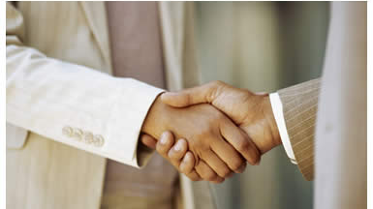
Notes:
Sincero /Bugiardo
Mantiene la parola data. Anche a costo di doverci rimettere.

Slide 10
Cavaliere = nobile (non-vile)
Vigliacco
Generoso
Mette a servizio i suoi talenti per il prossimo
1
Egoista
Pensa solo ai suoi interessi
Coraggioso
Non si s-coraggia, ha speranza e consola
2
Pauroso
Si dispera, non ha fiducia in sé e in Dio
Onesto
Preferisce perdere piuttosto che imbrogliare
3
Disonesto
Preferisce imbrogliare ma non perdere
Sincero
Mantiene la parola data
4
Bugiardo
5
6
7
Notes:
Sincero /Bugiardo
Mantiene la parola data. Anche a costo di doverci rimettere.

Slide 11
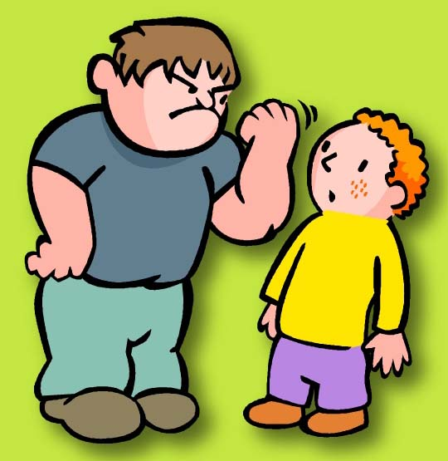
Notes:
Difende il debole/ Si schiera col più forte
Vede Gesù nel povero. Guarda l’altro come se stesso/Pensa al proprio tornaconto.
Avere cura dei piu piccoli. Se io che sono piu grande, non do il buon esempio, cosa impareranno i piccoli che mi guardano?
Non insegnare il male ai piccoli che giocano nell’oratorio con me. Non essere bulli con loro.

Slide 12
Cavaliere = nobile (non-vile)
Vigliacco
Generoso
Mette a servizio i suoi talenti per il prossimo
1
Egoista
Pensa solo ai suoi interessi
Coraggioso
Non si s-coraggia, ha speranza e consola
2
Pauroso
Si dispera, non ha fiducia in sé e in Dio
Onesto
Preferisce perdere piuttosto che imbrogliare
3
Disonesto
Preferisce imbrogliare ma non perdere
Sincero
Mantiene la parola data
4
Bugiardo
Difende il debole
Vede Gesù nel povero. Guarda l’altro come se stesso
5
Si schiera col più forte
Pensa al proprio tornaconto.
6
7
Notes:
Difende il debole/ Si schiera col più forte
Vede Gesù nel povero. Guarda l’altro come se stesso/Pensa al proprio tornaconto.
Avere cura dei piu piccoli. Se io che sono piu grande, non do il buon esempio, cosa impareranno i piccoli che mi guardano?
Non insegnare il male ai piccoli che giocano nell’oratorio con me. Non essere bulli con loro.

Slide 13
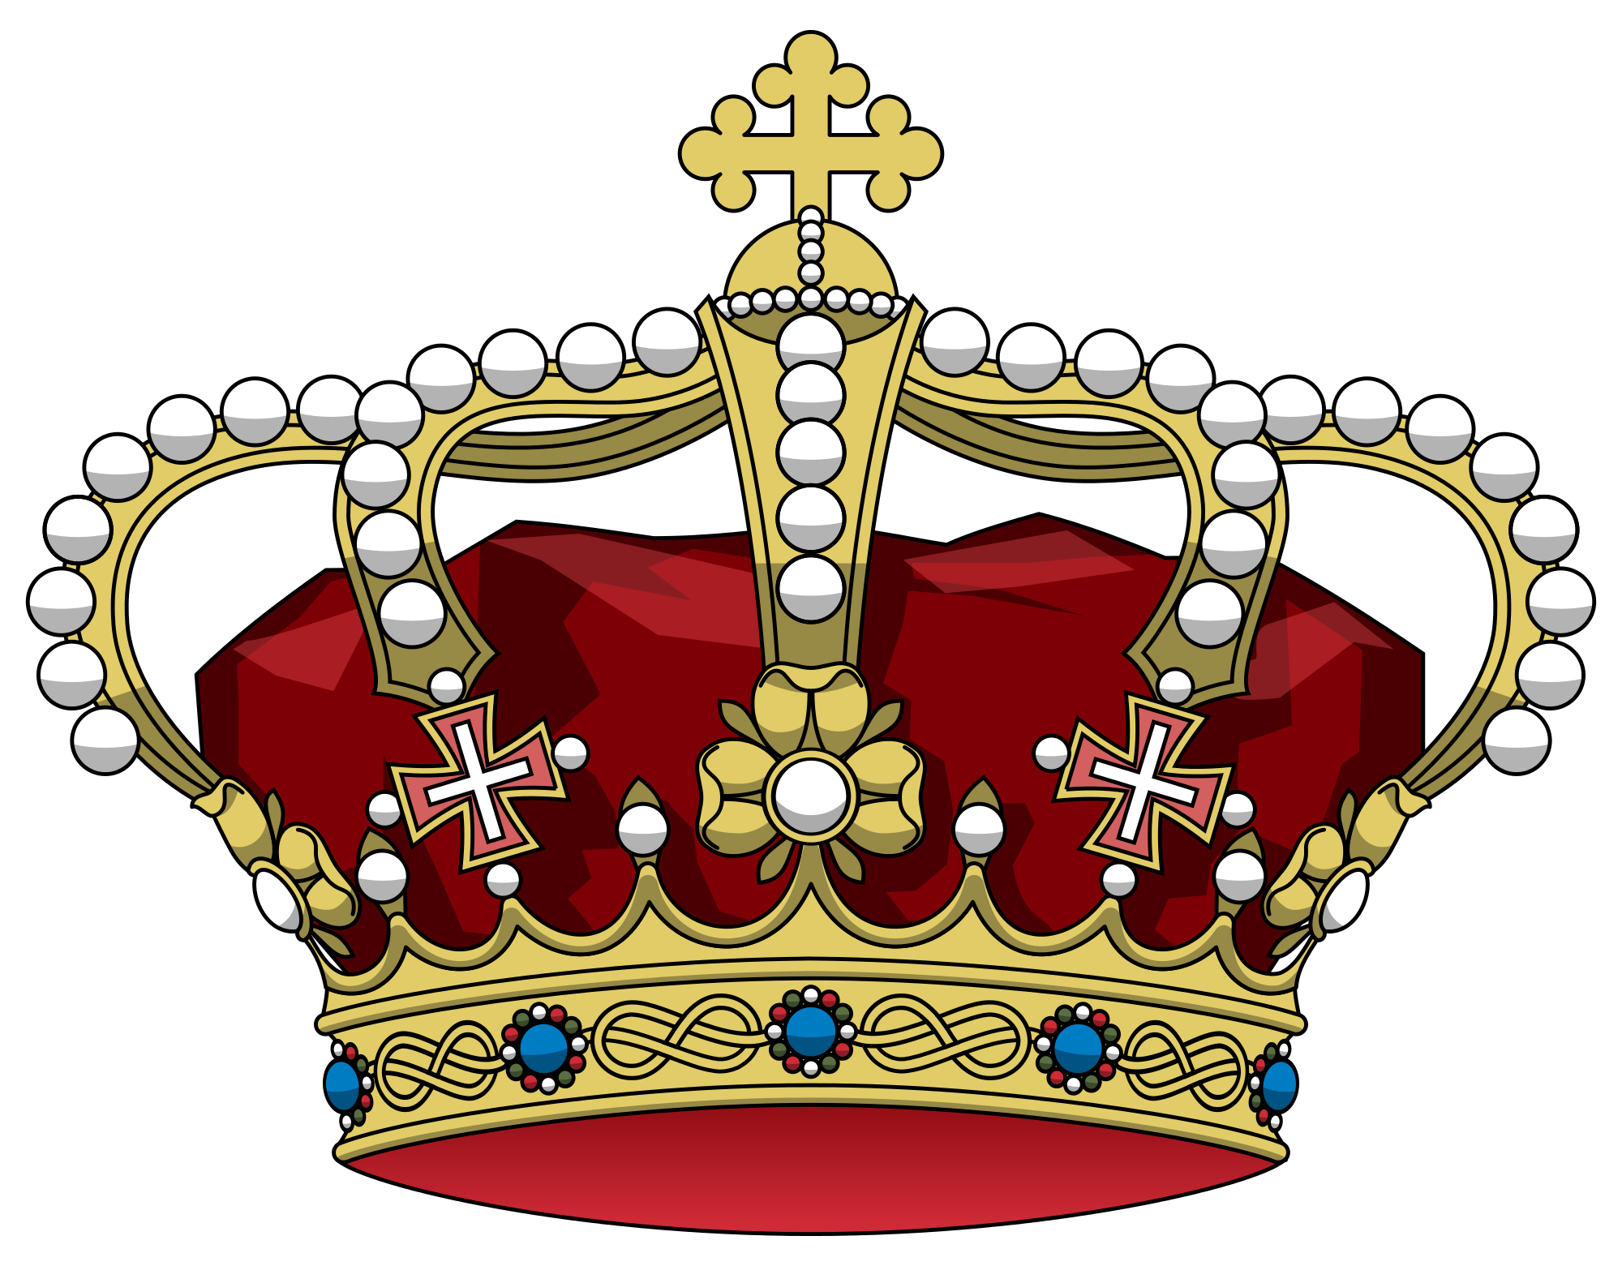
Notes:
Comanda su se stesso/È schiavo di se stesso
Sa dominare i propri istinti. È Re di se stesso/Non sa dominare i propri istinti. È prepotente con gli altri.
Facciamo allora attenzione alla prepotenza: nelle partite,
nel prendere in giro i compagni, nell’approfittare degli altri, nelle minacce, nelle litigate.
Il prepotente è vigliacco perchè non sa usare la testa per risolvere i problemi con gli altri.

Slide 14
Cavaliere = nobile (non-vile)
Vigliacco
Generoso
Mette a servizio i suoi talenti per il prossimo
1
Egoista
Pensa solo ai suoi interessi
Coraggioso
Non si s-coraggia, ha speranza e consola
2
Pauroso
Si dispera, non ha fiducia in sé e in Dio
Onesto
Preferisce perdere piuttosto che imbrogliare
3
Disonesto
Preferisce imbrogliare ma non perdere
Sincero
Mantiene la parola data
4
Bugiardo
Difende il debole
Vede Gesù nel povero. Guarda l’altro come se stesso
5
Si schiera col più forte
Pensa al proprio tornaconto.
Comanda su se stesso
Sa dominare i propri istinti
È schiavo di se stesso
Non sa dominare i propri istinti. È prepotente
6
7
Notes:
Comanda su se stesso/È schiavo di se stesso
Sa dominare i propri istinti. È Re di se stesso/Non sa dominare i propri istinti. È prepotente con gli altri.
Facciamo allora attenzione alla prepotenza: nelle partite,
nel prendere in giro i compagni, nell’approfittare degli altri, nelle minacce, nelle litigate.
Il prepotente è vigliacco perchè non sa usare la testa per risolvere i problemi con gli altri.

Slide 15
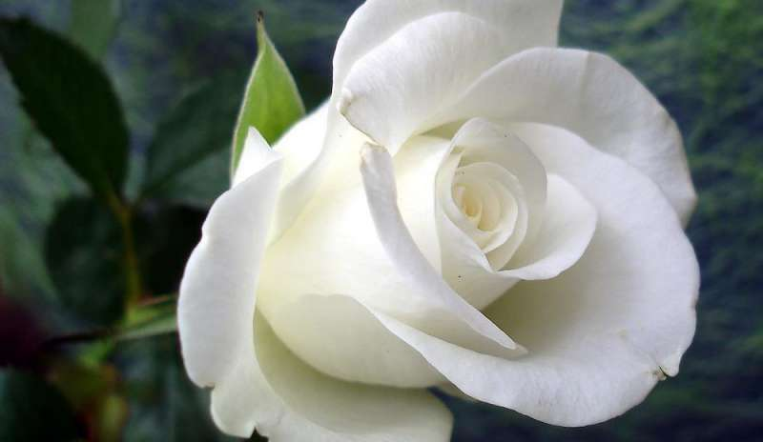
Notes:
È puro/È volgare
Usa il corpo e la bocca per diffondere il bene/Riempie la bocca e il corpo di spazzatura
Che vuol dire «puro». Cioè non è sporco. Il cuore di un uomo puro non contiene rifiuti.
Quali sono le cose che quando entrano nel nostro cuore, lo sporcano?
La parità tra uomo e donna, va fatta verso l’alto. L’uomo deve elevarsi alla purezza della donna e non la donna deve abbassarsi diventando volgare.
Non siamo più grandi e più forti, se diciamo volgarità.

Slide 16
Cavaliere = nobile (non-vile)
Vigliacco
Generoso
Mette a servizio i suoi talenti per il prossimo
1
Egoista
Pensa solo ai suoi interessi
Coraggioso
Non si s-coraggia, ha speranza e consola
2
Pauroso
Si dispera, non ha fiducia in sé e in Dio
Onesto
Preferisce perdere piuttosto che imbrogliare
3
Disonesto
Preferisce imbrogliare ma non perdere
Sincero
Mantiene la parola data
4
Bugiardo
Difende il debole
Vede Gesù nel povero. Guarda l’altro come se stesso
5
Si schiera col più forte
Pensa al proprio tornaconto.
Comanda su se stesso
Sa dominare i propri istinti
È schiavo di se stesso
Non sa dominare i propri istinti. È prepotente
6
È puro
Usa il corpo e la bocca per diffondere il bene
7
È volgare
Riempie la bocca e il corpo di spazzatura
Notes:
È puro/È volgare
Usa il corpo e la bocca per diffondere il bene/Riempie la bocca e il corpo di spazzatura
Che vuol dire «puro». Cioè non è sporco. Il cuore di un uomo puro non contiene rifiuti.
Quali sono le cose che quando entrano nel nostro cuore, lo sporcano?
La parità tra uomo e donna, va fatta verso l’alto. L’uomo deve elevarsi alla purezza della donna e non la donna deve abbassarsi diventando volgare.
Non siamo più grandi e più forti, se diciamo volgarità.

Slide 17
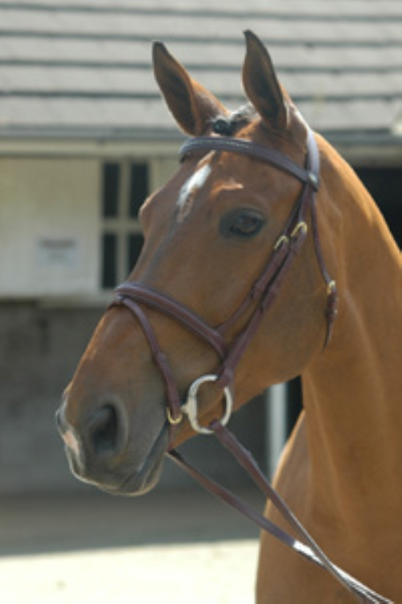
Lettera di San Giacomo:
³Se mettiamo il morso in bocca ai cavalli perché ci obbediscano, possiamo dirigere anche tutto il loro corpo. ⁴Ecco, anche le navi, benché siano così grandi e spinte da venti gagliardi, con un piccolissimo timone vengono guidate là dove vuole il pilota. ⁵Così anche la lingua: è un membro piccolo ma può vantarsi di grandi cose. Ecco: un piccolo fuoco può incendiare una grande foresta!
¹⁰Dalla stessa bocca escono benedizione e maledizione. Non dev’essere così, fratelli miei! ¹¹La sorgente può forse far sgorgare dallo stesso getto acqua dolce e amara? ¹²Può forse, miei fratelli, un albero di fichi produrre olive o una vite produrre fichi?

Slide 18
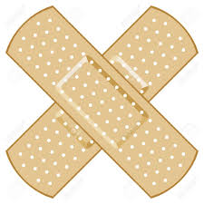
Notes:
Quando usiamo le parole, dobbiamo far attenzione anche alle ferite nascoste del fratello.
Se ti tocco su un braccio, non senti dolore.
Ma se su quel braccio hai una ferita e dei punti di sutura, quando ti sfioro sentirai molto dolore.
Così le parole.
Un semplice «stupido» può far ridere una persona che lo vive come scherzo, ma può ferirne un’altra che magari viene offesa tutto il giorno e porta una ferita nascosta nel cuore.

